Slide 1
L’Islam nell’epoca post-classica e moderna

Slide 2
La “decadenza” (?)
Epoca mongola: sacco di Baghdad (1258)
Declino delle città – nomadismo
Il sultanato mamelucco e il califfato “in esilio”
Gli “imperi della polvere da sparo”: Ottomani, Safavidi, Mughal
Diffusione dell’Islam in “periferia” (Sudan, Indonesia, Balcani)

Slide 3
L’ascesa europea
I rapporti di forza militari ed economici si sbilanciano a favore dell’Europa occidentale e centrale (cattolica e protestante).
Prima fase del colonialismo.
Decentramento e crisi dei grandi imperi islamici nel XVIII secolo.
Battaglia di Plassey (1757).
Trattato di Küçük Kaynarca (1774): affermazione dei sultani ottomani come Califfi.

Slide 4
Spinte di rinnovamento
Critica degli “eccessi” del sufismo
Movimento wahhabita (XVIII sec): Scritturalismo, sovranità divina assoluta, rigorismo normativo.
Ruolo del pellegrinaggio nella circolazione di idee.

Slide 5
La Nahḍa e le Tanzimat
Napoleone in Egitto (1798)
Cambiamenti sociali, economici, culturali.
Traduzioni di opere europee, circolazione di testi e personalità. Orientalismo e “occidentalismo”.
Capacità accresciute dello Stato.
“Rinascita” (Nahḍa) nei paesi arabi, “Riforme” nell’Impero Ottomano (Tanzimat). Nuova centralizzazione, uguglianza formale, codificazione giuridica.
1878: Fine delle Tanzimat. Assolutismo Hamidiano, ottomanismo.

Slide 6
Iṣlāḥ
Movimento di “correzione” e “riforma” religiosa
Jamāl al-Dīn al-Afghānī (1839-97) e Muḥammad ‘Abduh (1849-1905).
Revisione del curriculum di studi di Azhar. Islam da modernizzare alla luce della ragione.
Rivalutazione delle idee mu’tazilite. Ritorno alle origini (salafiyya) e rifiuto della “tradizione”.

Slide 7
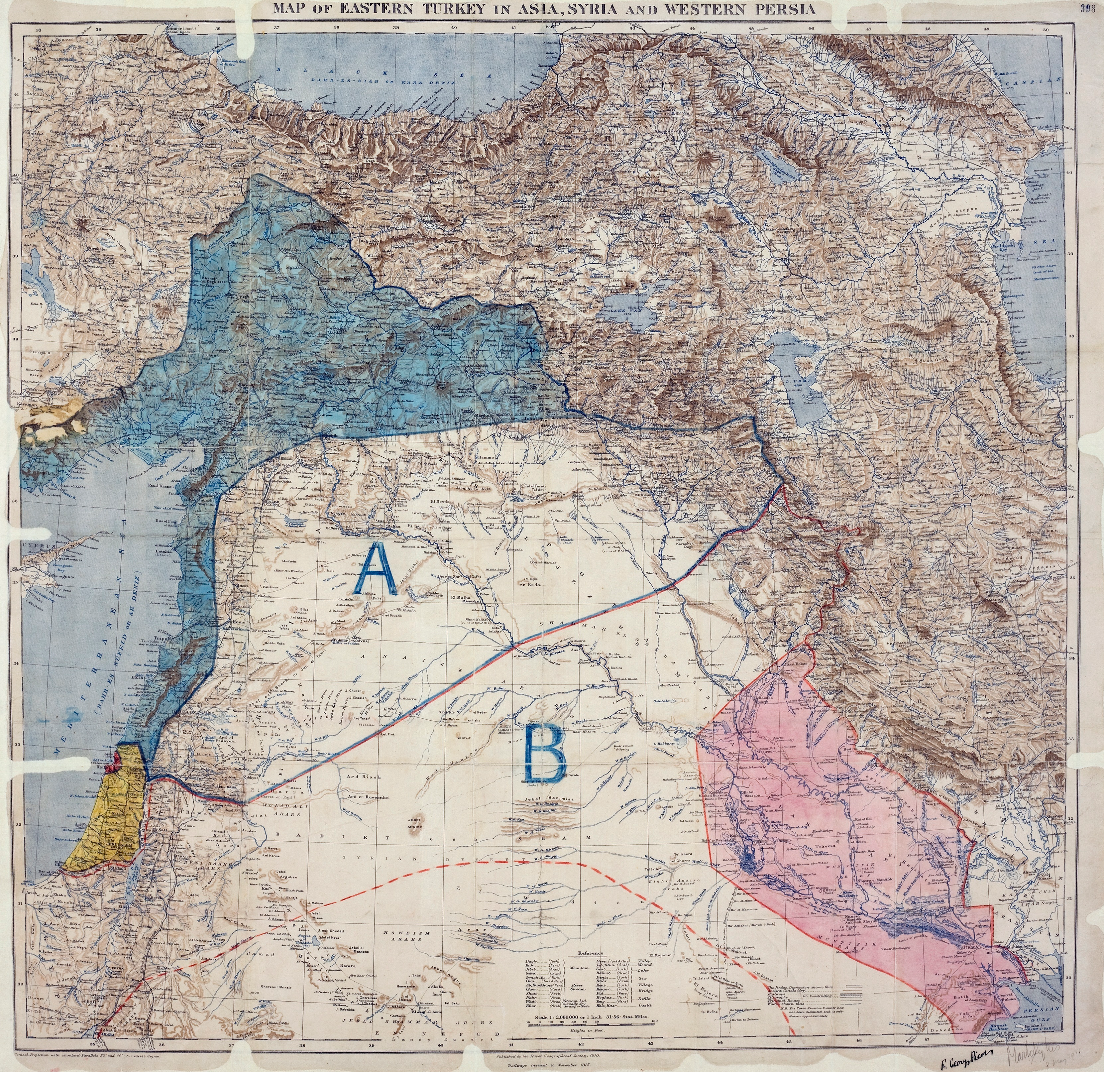
Accordi Sykes-Picot (1916)
Siria e Libano sotto tutela francese.
Iraq sotto influenza britannica.
Palestina internazionale.
In contrasto con le promesse fatte a al-Ḥusayn e ai leader sionisti.
Confini rivisti nel 1919-20.

Slide 8
La fine del Califfato
1908: Colpo di Stato dei “Giovani Turchi”. Regime nazionalista militare, deposizione di Abdulhamid.
1914: L’Impero Ottomano dichiara il Jihad contro l’Intesa.
1916: accordi Sykes-Picot. Rivolta araba degli Hashimiti.
1920: Battaglia di Maysalun.
1924: Abolizione del califfato ottomano.
Dibattito nel mondo islamico: ‘Ali ‘Abd al-Rāziq: tendenza laica/modernista. Rashīd Riḍà: tendenza salafita/scritturalista. :
1928: fondazione dei Fratelli Musulmani guidati da Ḥasan al-Bannā, ispirati al tradizionalismo conservatore.

Slide 9
Le tre macro-tendenze nell’Islam moderno
Islam “tradizionale”: quietismo politico, accettazione della pratica sufi e generale rispetto della Tradizione.
“Islam politico”: scritturalismo, militanza politica attiva (cerca di controllare lo Stato), anche violenta, conservatorismo politico e religioso. Ispirazione wahhabita, o salafita. Ambivalenza verso la Tradizione.
Neo-riformismo/modernismo: rilettura critica della Tradizione e delle fonti originali. Ruolo della ragione. Accettazione di elementi della modernità, ritenuti compatibili con le fonti. In qualche caso, militanza politica (non violenta)

